Slide 1
Bienvenue!

Slide 3
Merci à nos personnes-ressources
Julie Desroches, enseignante en éducation physique, Collège Montmorency
Isabelle Boivin, docteure en psychologie
Marie Ménard, conseillère pédagogique, Collège Montmorency
Lisa Tremblay, conseillère pédagogique, Collège Ahuntsic
Martin Pelletier, conseiller pédagogique, Collège Montmorency
Jean Desjardins, conseiller technopédagogique, Collège Ste-Anne
Geneviève Vigneault, enseignante en éducation physique, Collège Montmorency
Annick Roosen, enseignante en éducation physique, Collège Montmorency
Manon Desroches, conseillère pédagogique, Cégep du Vieux-Montréal
Daniel Rompré, conseiller pédagogique, Cégep du Vieux-Montréal

Slide 4
Merci à nos commanditaires
Direction adjointe des études aux programmes et à la recherche,
Cégep du Vieux-Montréal
Service du développement pédagogique et de la réussite, Collège Montmorency
Service de soutien à l’apprentissage et du développement pédagogique, Collège Ahuntsic
Services du sport Collège Ahuntsic, SAE Collège Montmorency, Centre d’éducation physique et de sports Cégep du Vieux-Montréal
Boutique Montmorency, Coop Ahuntsic et Magasin scolaire du Cégep du Vieux-Montréal
Cafétéria du Collège Montmorency

Slide 5
Merci pour votre support et votre aide
Renaud Bellemare, directeur adjoint des études, Collège Montmorency
Anne LeBlanc, directrice adjointe, Service de soutien à l’apprentissage et du développement pédagogique
Martin Juneau, directeur adjoint, coordination des ressources didactiques
Nathalie Giguère, directrice des études, Cégep du Vieux-Montréal
Danielle Blanchard, agente de soutien administratif, Collège Montmorency
Diane Morin, agente de soutien administratif, Collège Ahuntsic
Yanick Cyr, technicienne en multimédia, Collège Ahuntsic
Techniciens, Comptoir de prêt audiovisuel, Collège Montmorency
Ressources matérielles, Collège Montmorency

Slide 6
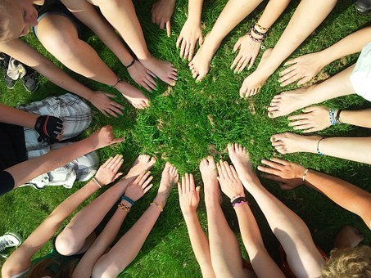
Merci pour votre participation !
Bootcamp 2019 :
24 mai 2019
À l’année prochaine !

